Slide 1
Preghiera
Incontro GAS e ADS 05/11/2021

Slide 2
Canto- Servire è Regnare
Guardiamo a Te che sei
Maestro e Signore:
Chinato a terra stai,
Ci mostri che l’amore
È cingersi il grembiule
Sapersi inginocchiare,
Ci insegni che amare è servire.
Rit. Fa’ che impariamo, Signore da Te,
Che il più grande è chi più sa servire,
Chi s’abbassa e chi si sa piegare
Perché grande è soltanto l’amore.
E ti vediamo poi
Maestro e Signore,
Che lavi i piedi a noi
Che siamo tue creature;
E cinto del grembiule,
Che è il manto tuo regale,
C’insegni che servire è regnare.
Rit.

Slide 3
Vangelo
Un giorno, mentre camminava lungo la riva del lago di Galilea, Gesù vide due pescatori che stavano gettando le reti nel lago: erano Simone (che poi sarà chiamato Pietro) e suo fratello Andrea. Disse loro: 'Seguitemi, vi farò diventare pescatori di uomini'. E quelli, subito, abbandonarono le reti e lo seguirono.
Poco più avanti, Gesù vide altri due fratelli: erano Giacomo e Giovanni, i figli di Zebedèo. Essi stavano nella barca con il padre e riparavano le reti. Quando li vide, Gesù li chiamò. Essi lasciarono subito la barca e il padre, e seguirono Gesù.

Slide 4
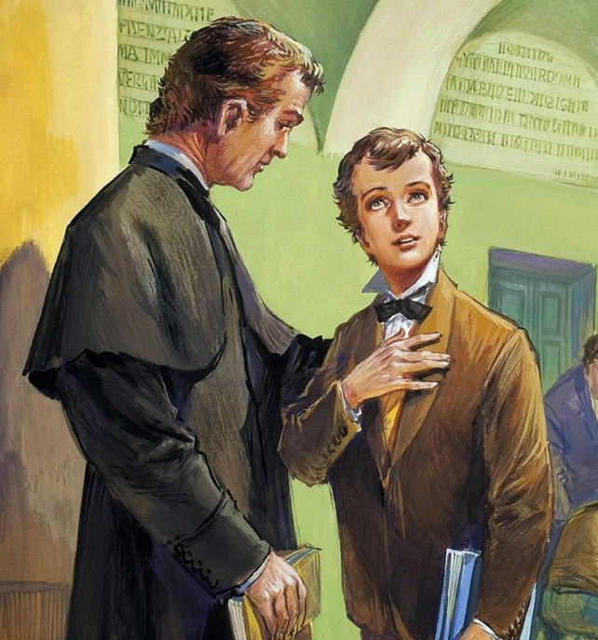
Dalle memorie di Don Bosco
Nella primavera Domenico ebbe un'idea. Perché non unirsi, tutti i giovani più volenterosi, in una «società segreta», per diventare un gruppo compatto di piccoli apostoli nella massa degli altri? Ne parlò con alcuni. L'idea piacque. Si decise di chiamare la società «Compagnia dell'Immacolata».
Don Bosco diede il suo permesso, ma suggerì di non precipitare le cose. Provassero, stendessero un piccolo regolamento. Poi se ne sarebbe riparlato. Provarono. Nella prima «adunanza» si decise chi invitare a iscriversi. Pochi, fidati, capaci di tenere il segreto. Si discusse sul nome di Francesia, il giovanissimo professore di lettere, un ragazzone candido, amico di tutti. Fu scartato perché era un gran chiacchierone, e il segreto con lui avrebbe avuto vita breve.
L'assemblea incaricò tre iscritti perché abbozzassero il regolamento: Michele Rua, 19 anni, Giuseppe Bongiovanni, 18 anni, Domenico Savio, 14 anni. Don Bosco afferma però che chi scrisse il testo fu Domenico. Gli altri lo ritoccarono.
Il piccolo regolamento era formato di 21 articoli. I soci si impegnavano a diventare migliori sotto la protezione della Madonna e con l'aiuto di Gesù Eucaristia; ad aiutare don Bosco divenendo, con prudenza e delicatezza, dei piccoli apostoli tra i compagni; a diffondere gioia e serenità attorno a sé.

Slide 5
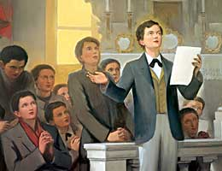
L'articolo 21, il conclusivo, condensava lo spirito della Compagnia: «Una sincera, filiale, illimitata fiducia in Maria, una tenerezza singolare verso di Lei, una devozione costante ci renderanno superiori ad ogni ostacolo, tenaci nelle risoluzioni, rigidi verso noi stessi, amorevoli col prossimo ed esatti in tutto».
La Compagnia fu inaugurata l'8 giugno 1856, davanti all'altare della Madonna nella chiesa di S. Francesco. Ognuno promise di essere fedele all'impegno. Quel giorno Domenico aveva realizzato il suo capolavoro.
I soci della Compagnia scelsero di «curare» una categoria di ragazzi che nel loro linguaggio segreto chiamarono «clienti»: gli indisciplinati, quelli che avevano la parolaccia facile e menavano le mani. Ogni socio ne prendeva in consegna uno e gli faceva da «angelo custode» per tutto il tempo necessario a metterlo sulla buona strada. Una seconda categoria di «clienti» erano i nuovi arrivati. Li aiutavano a trascorrere in allegria i primi giorni, quando non conoscevano nessuno, non sapevano giocare, parlavano solo il dialetto del loro paese, avevano nostalgia.

